Slide 1
招商证券 人工智能（机器学习）训练营
郑玮 易淯凯

Slide 2
我们教人工智能
但是不教人工智能炒股
这个课的难度
大概是世界上最难的
也是世界上最简单的
因为大家都会用AI了，所以应该是最简单的

Slide 3
你将学到
什么是机器学习
最简单的机器学习——linear regression
机器是怎么学习的
机器学习的种类
传统的机器学习方法
SK-learn
基本的分类
机器学习的基本套路
如何使用kaggle找数据并完成基本的机器学习应用

Slide 4
你将学到
深度学习
什么是神经网络
数据的表示
练习：
Fashion MNIST
"matlab" letter as homework
Bias & Variance tradeoff
卷积神经网络 CNN
练习：
Fashion MNIST CNN revisit
Cifar-10 as homework

Slide 5
你将学到
Recurrent neural network
电力负荷时序预测
练习
Git和Github
如何使用Github找到机器学习的例子
大作业
自己完成一个机器学习的应用
企业讲解机器学习的应用和套路

Slide 6
什么是机器学习

Slide 7
人工智能与机器学习
人工智能——“人制造出来的机器所表现出来的智能”
机器学习是实现人工智能的一种方式
机器学习主要是数据驱动的
人工神经网络是一种机器学习
人工智能
机器学习
神经网络

Slide 8
什么是人工智能
人工智能——“人制造出来的机器所表现出来的智能”
模拟人的某些思维过程和智能行为（如学习、推理、思考、决策等）
图灵测试 Turing test
弱人工智能（Artificial Weak Intelligence）
通用人工智能（ Artificial General Intelligence）
超级人工智能（Artificial Super Intelligence）

Slide 9
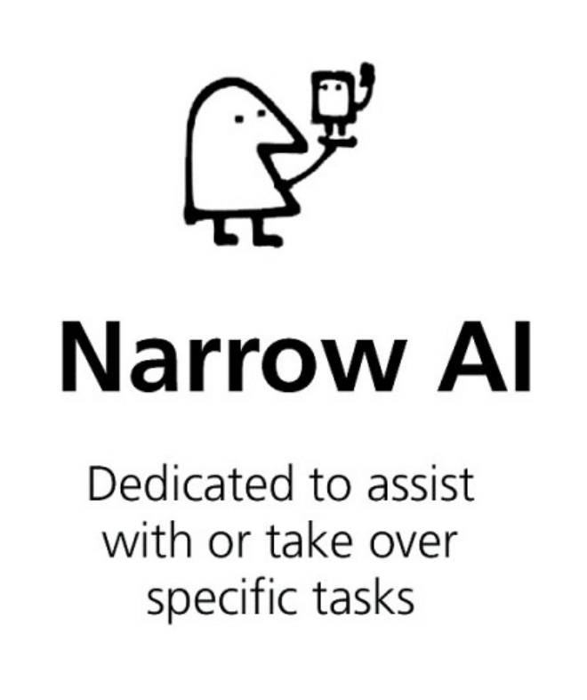
弱人工智能
辅助人类完成一些特定的任务
代替人类完成一些特定的任务
只有某一种特定的能力
没有自主意识
仍然是机器
现在已经大规模实现

Slide 10
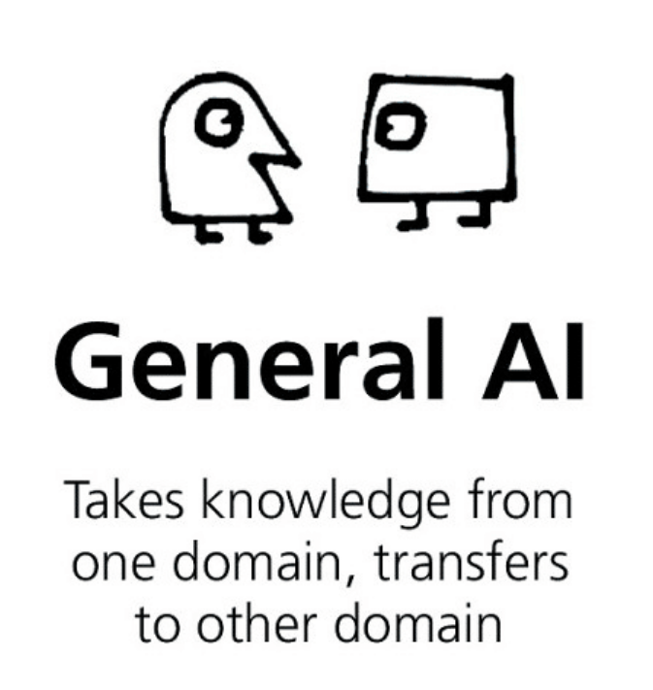
通用人工智能
不仅仅是完成单一任务的算法
和人类一样的思考能力
The Turing Test，The Robot College Student Test，The Employment Test
现在还没有

Slide 11

超级人工智能
在所有方面远超所有人类的智慧
比爱因斯坦还聪明得多
在科学、艺术、社交、体育等等领域，全都全面超越人类

Slide 12
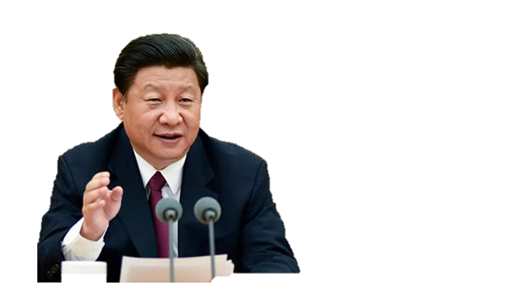
人工智能的重要性
人工智能是新一轮科技革命和产业变革的重要驱动力量，加快发展新一代人工智能是事关我国能否抓住新一轮科技革命和产业变革机遇的战略问题。
——习近平

Slide 13
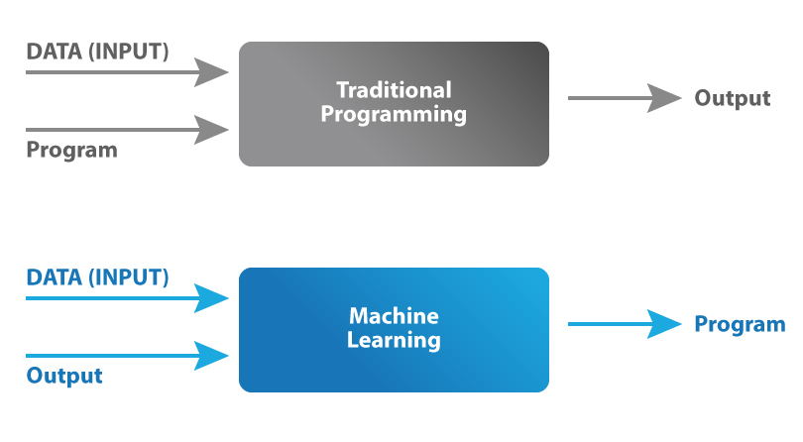
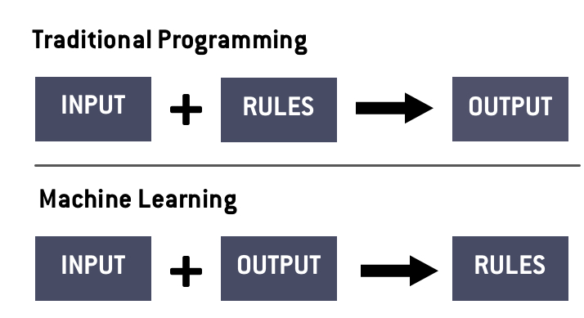
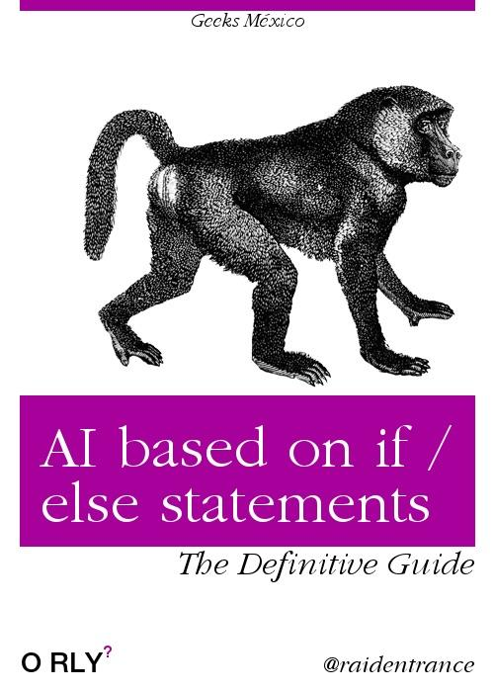

Slide 14
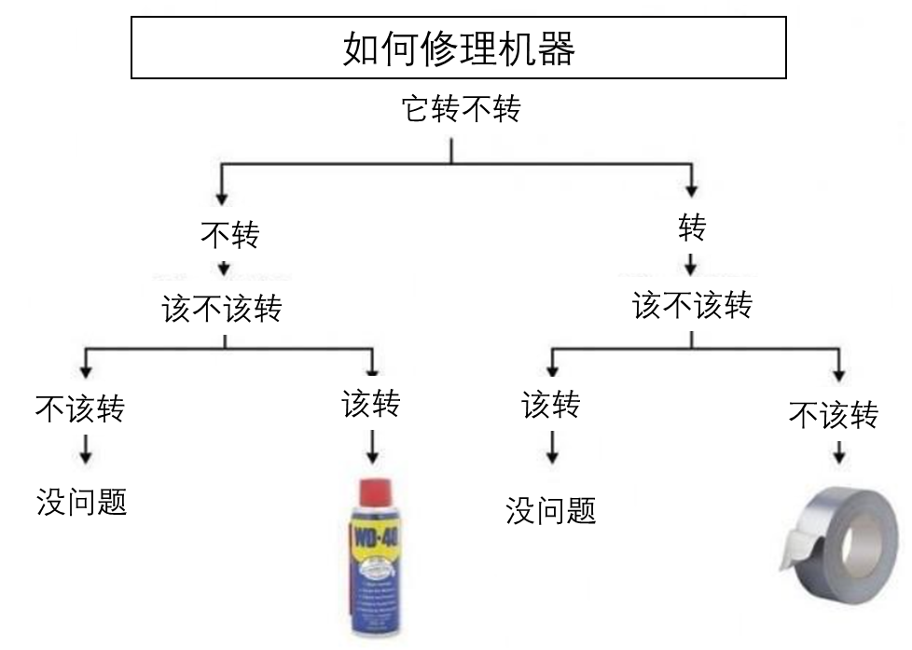
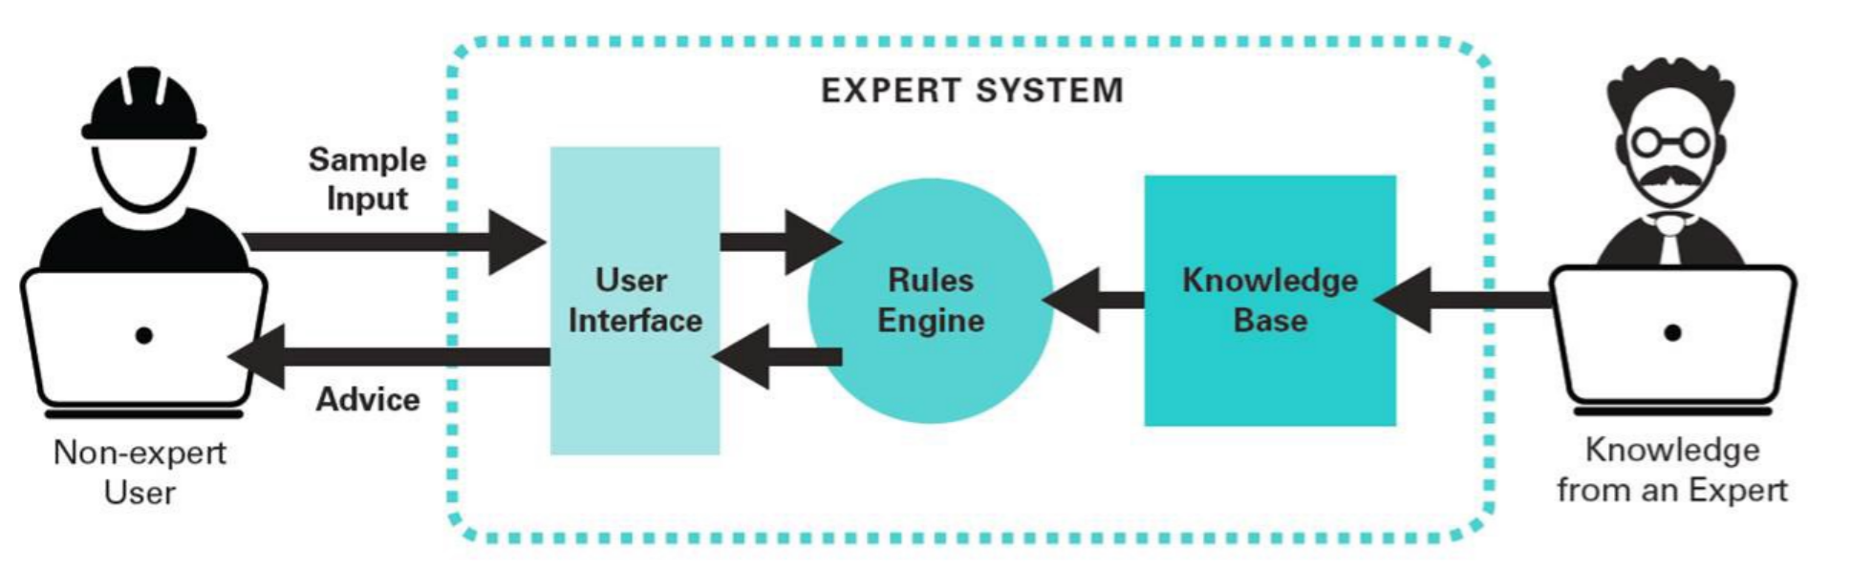
人工智能、机器学习、深度学习
非机器学习的人工智能
Good Old-Fashioned AI
基于规则的人工智能（Symbolic AI）
人类可以理解的人工智能
专家系统

Slide 15
人工智能、机器学习、深度学习
什么是机器学习
让机器通过分析数据找到完成某一个任务的方法，而不需要人为编写规则
机器学习是数据驱动的，是基于概率与统计的方法
机器自动的从数据中得到规律
机器学习比传统人工智能需要更多的数据
机器学习的规模可以非常庞大
机器学习往往是黑盒模型

Slide 16
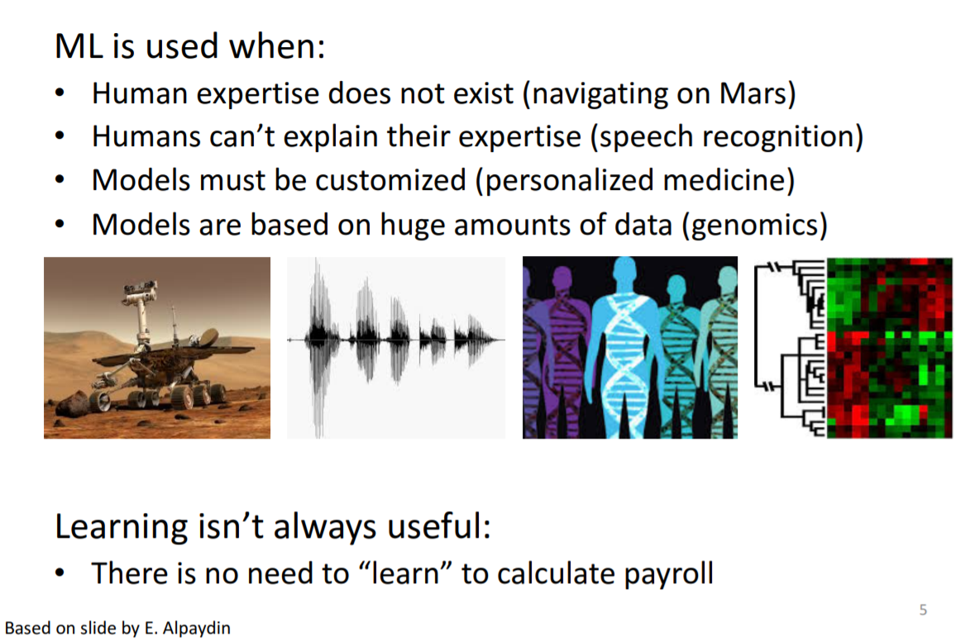
我们什么时候用机器学习？

Slide 17
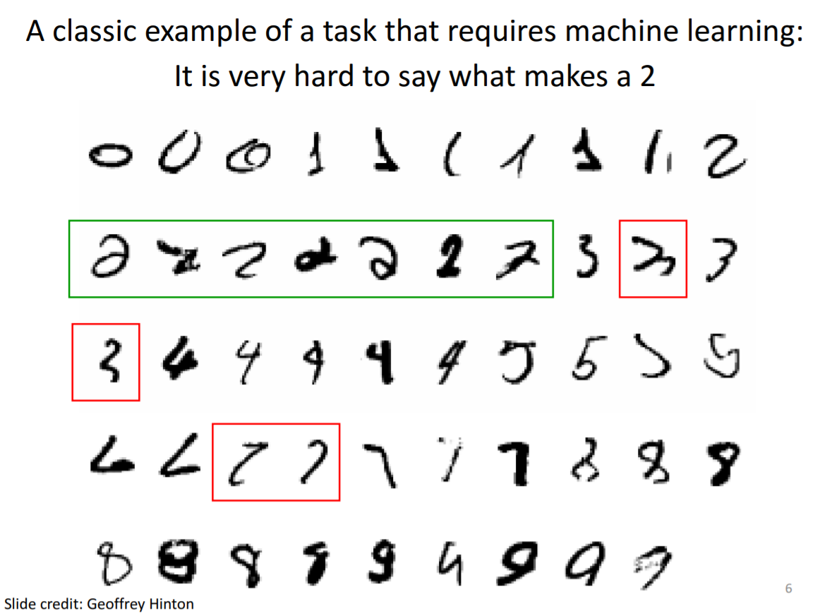

Slide 18
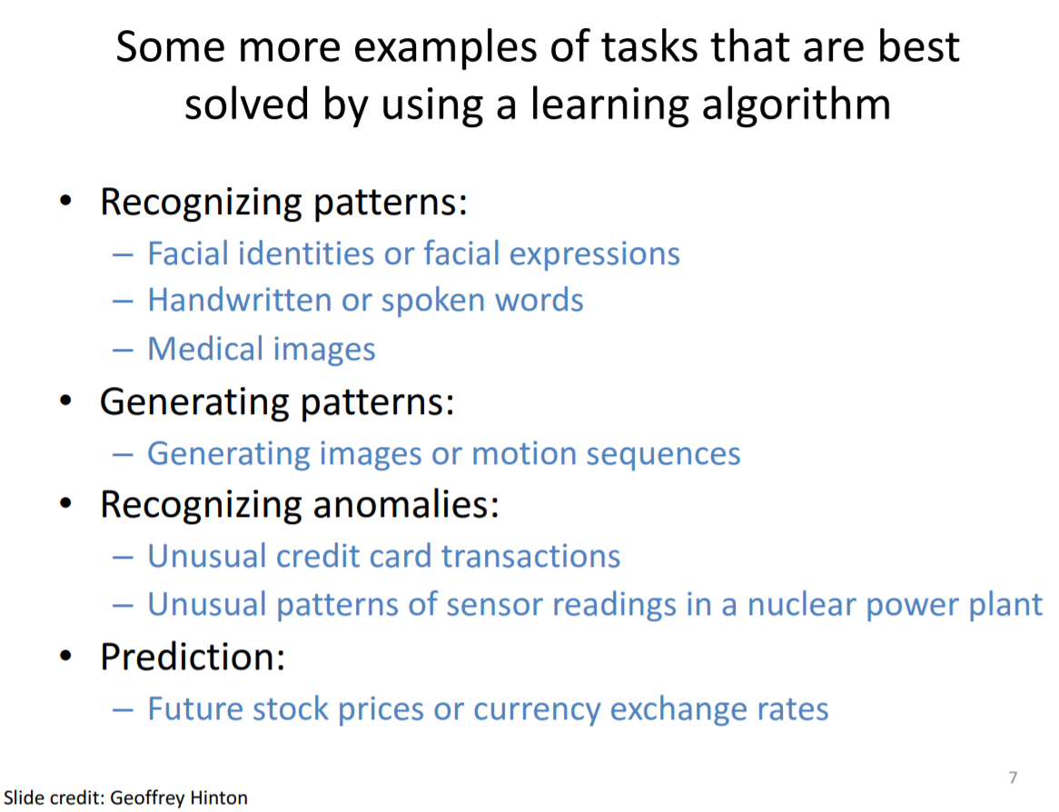

Slide 19
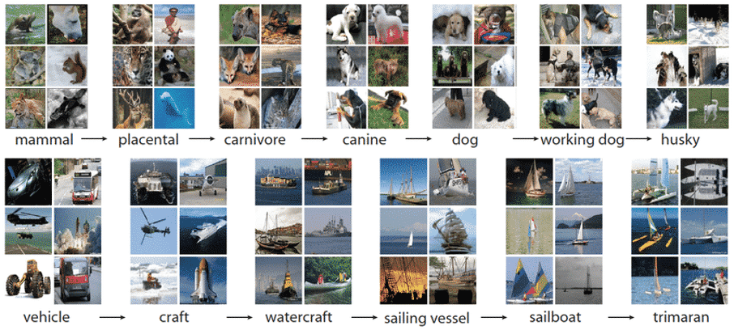
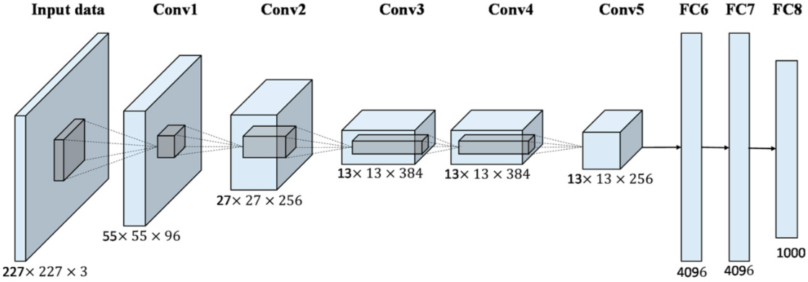
计算级视觉
图像识别（Image recognition）
Fei-Fei Li and Image Net
ImageNet Large Scale Visual Recognition Challenge (ILSVRC)
深度卷积神经网络

Slide 20
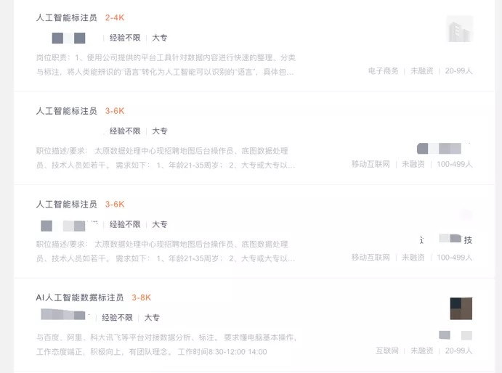
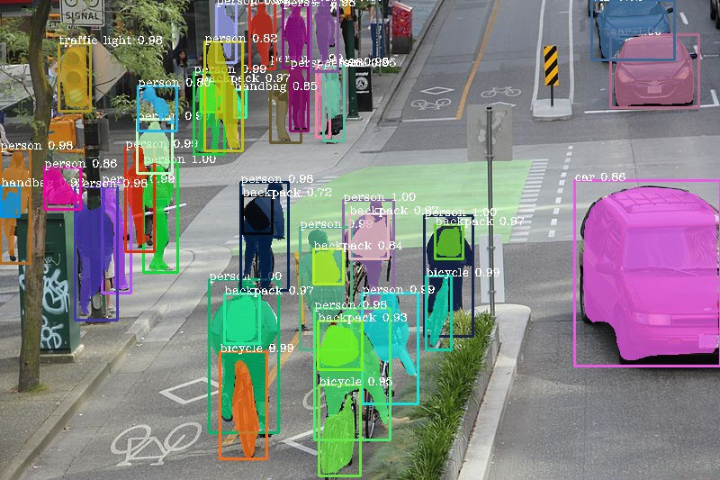
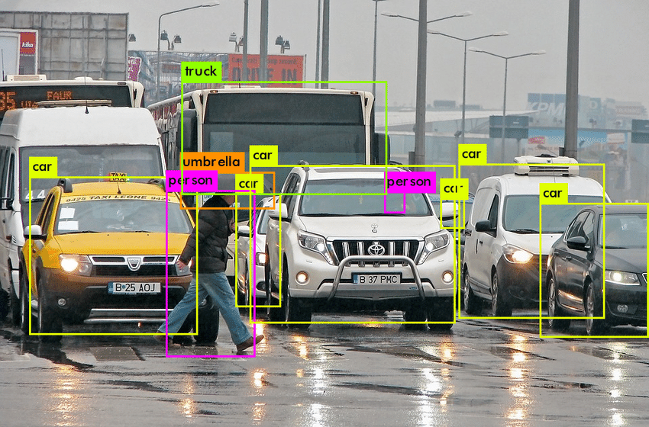
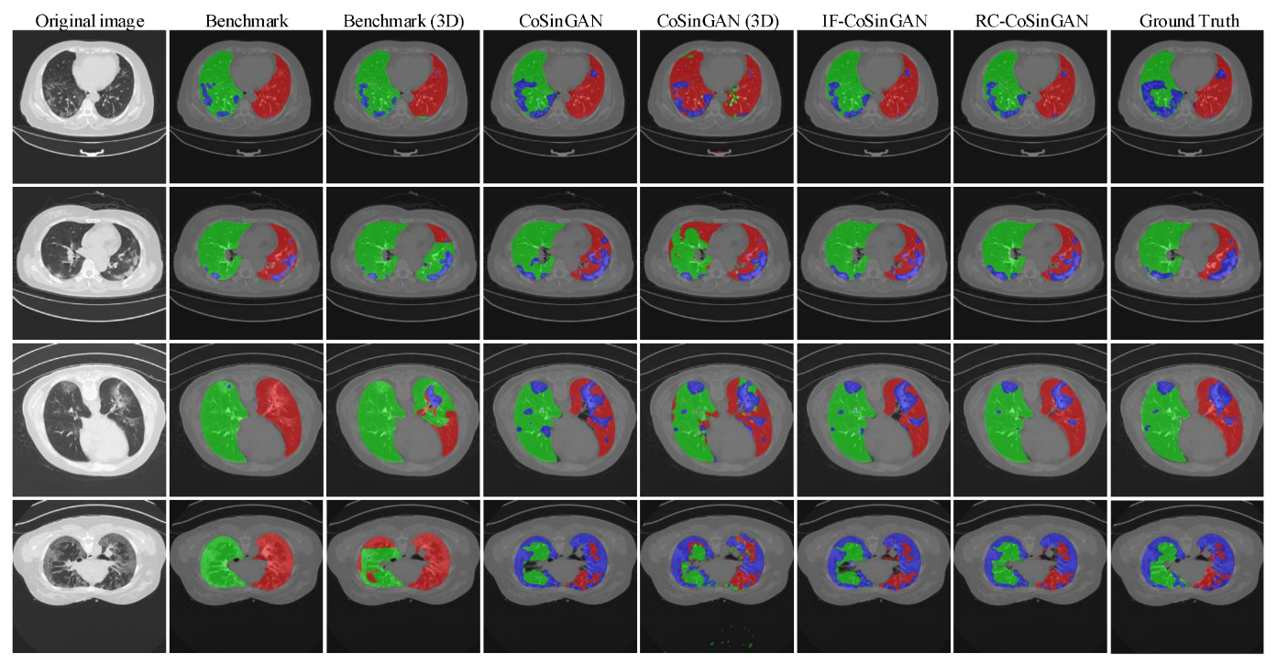
计算级视觉
物体侦测，Object Detection
Image Segmentation

Slide 21
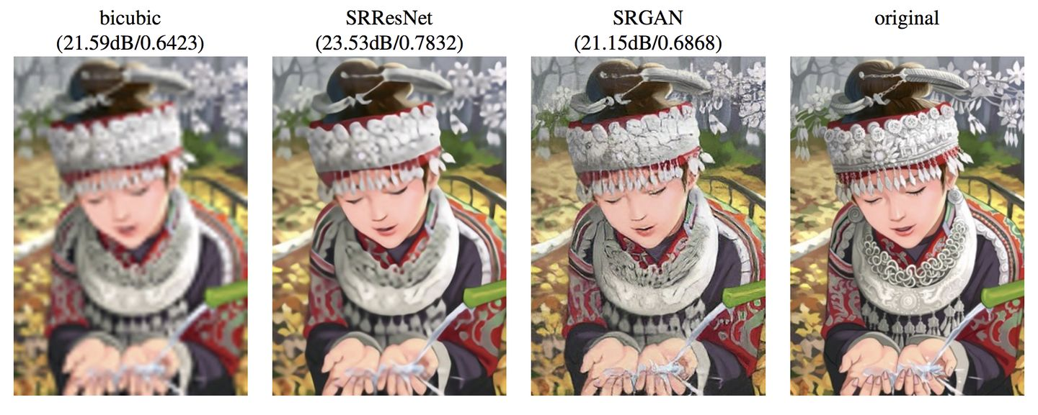
计算机视觉：图像处理
图像处理：把输入图像转换成具有所希望特性的另一幅图像，如增强细节（超分辨率）、图像重构、风格转换、美颜等

Slide 22
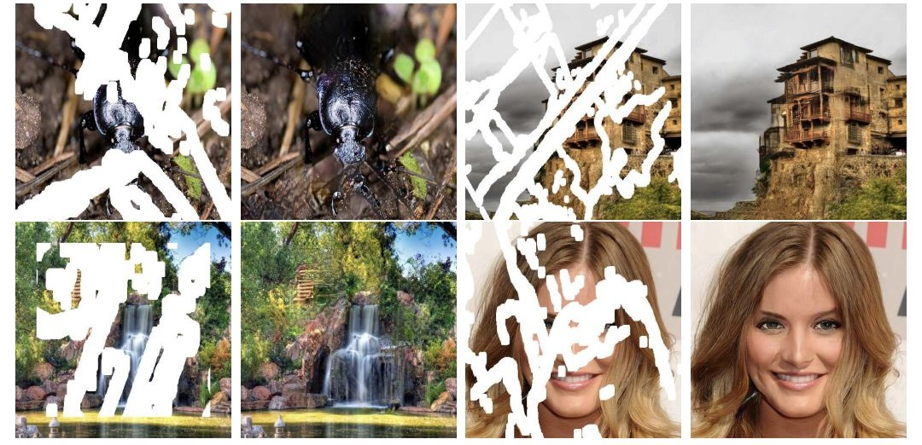
计算机视觉：图像处理
图像处理：把输入图像转换成具有所希望特性的另一幅图像，如增强细节（超分辨率）、图像重构、风格转换、美颜等

Slide 23
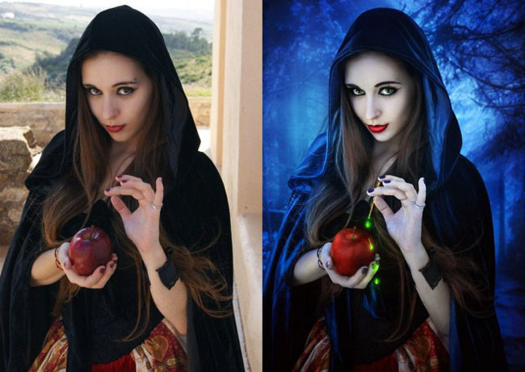
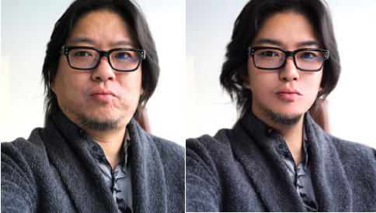
计算机视觉：图像处理
图像处理：把输入图像转换成具有所希望特性的另一幅图像，如增强细节（超分辨率）、图像重构、风格转换、美颜等

Slide 24
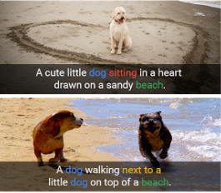
计算机视觉：图像理解
图像理解：不仅描述图象本身，而且描述和解释图象所代表的景物，以便理解图像内容，如给图像起标题

Slide 25
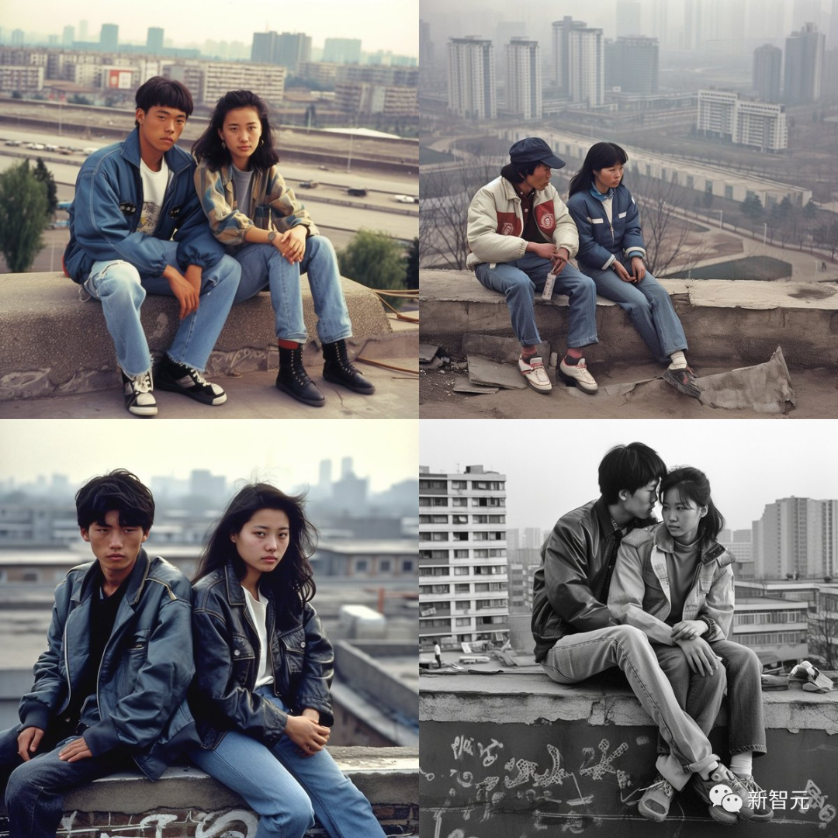
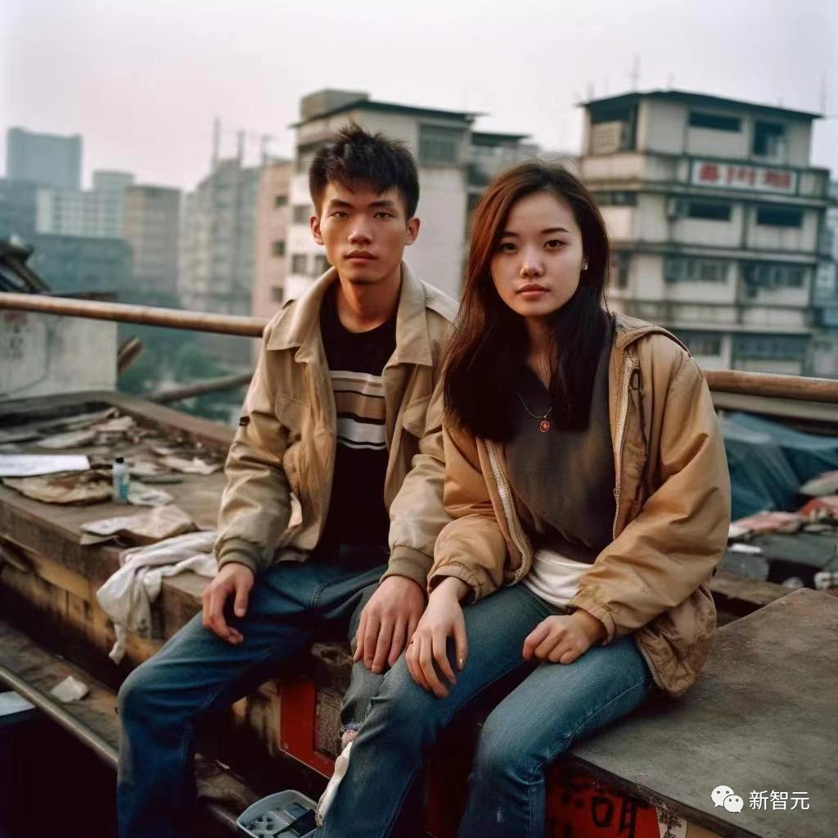
计算机视觉：图像生成
Midjourney V5：「A pair of young Chinese lovers, wearing jackets and jeans, sitting on the roof, the background is Beijing in the 1990s, and the opposite building can be seen --v 5 --s 250 --q 2」
Notes:
https://mp.weixin.qq.com/s?__biz=MzI3MTA0MTk1MA==&mid=2652306429&idx=2&sn=6fbea432918295f5ace2b54459943b2e&chksm=f1258f0cc652061af035a63b3b2d51801d7ff6cce7a269900d9d66d391d0196b708271e9aa6f&mpshare=1&scene=2&srcid=0320Yc3hFYpZvzkQgoRqtfXm&sharer_sharetime=1679299290512&sharer_shareid=6d8b27e13136c004d754bce874f3c97f#rd

Slide 26
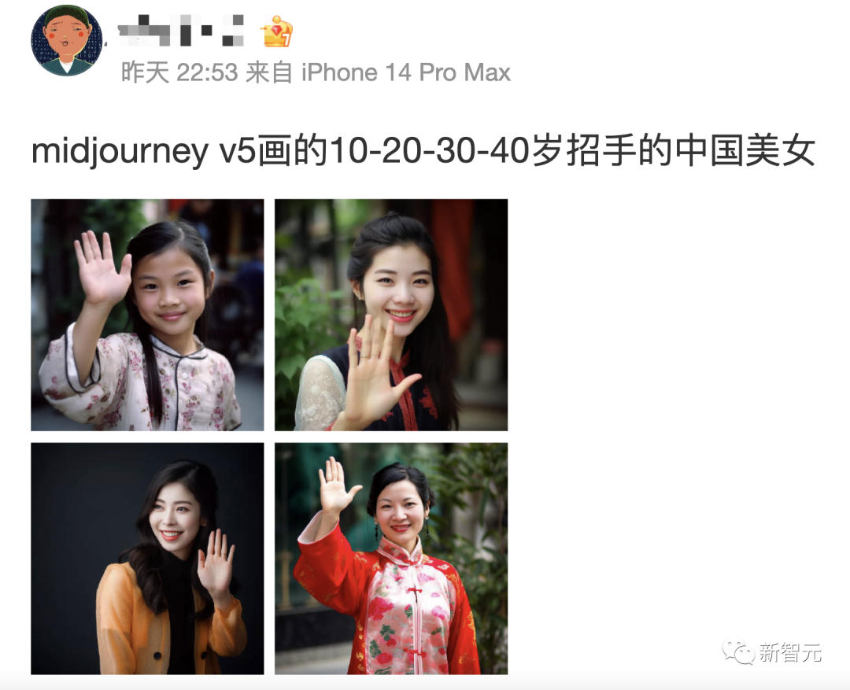
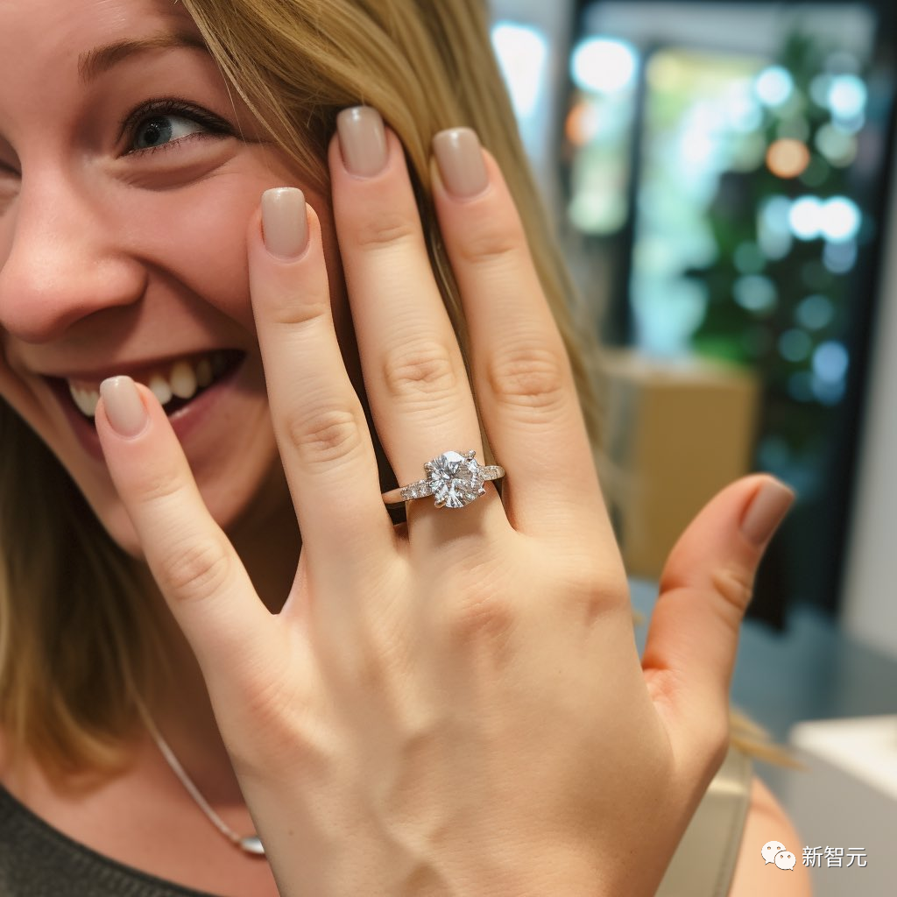
计算机视觉：图像生成
Notes:
https://mp.weixin.qq.com/s?__biz=MzI3MTA0MTk1MA==&mid=2652306429&idx=2&sn=6fbea432918295f5ace2b54459943b2e&chksm=f1258f0cc652061af035a63b3b2d51801d7ff6cce7a269900d9d66d391d0196b708271e9aa6f&mpshare=1&scene=2&srcid=0320Yc3hFYpZvzkQgoRqtfXm&sharer_sharetime=1679299290512&sharer_shareid=6d8b27e13136c004d754bce874f3c97f#rd

Slide 27
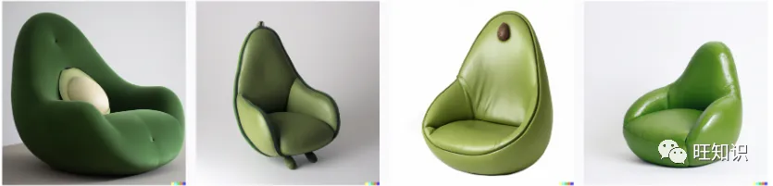
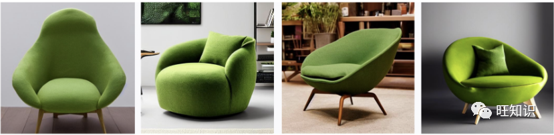
计算机视觉：图像生成
DALL·E 2 画图“牛油果形状的扶手椅”
Stable Diffusion画图“牛油果形状的扶手椅
Notes:
https://mp.weixin.qq.com/s?__biz=MzI3MTA0MTk1MA==&mid=2652306429&idx=2&sn=6fbea432918295f5ace2b54459943b2e&chksm=f1258f0cc652061af035a63b3b2d51801d7ff6cce7a269900d9d66d391d0196b708271e9aa6f&mpshare=1&scene=2&srcid=0320Yc3hFYpZvzkQgoRqtfXm&sharer_sharetime=1679299290512&sharer_shareid=6d8b27e13136c004d754bce874f3c97f#rd

Slide 28
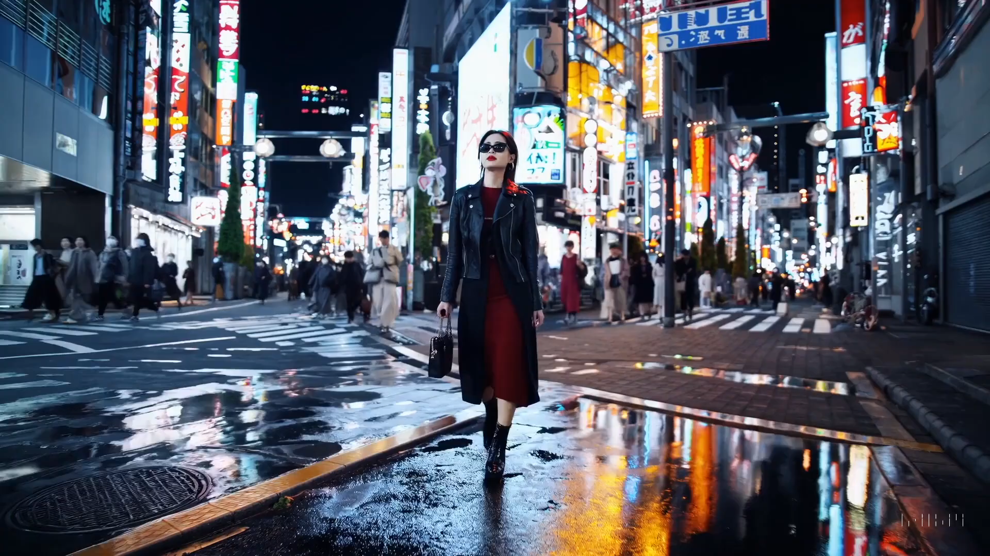
计算机视觉：视频生成
SORA提示词: 一位时髦的女士穿行在东京的街头，街道充满了温暖的霓虹灯光和动感的城市标志。她穿着一件黑色皮夹克，一条长红裙和黑色靴子，手拿一个黑色手提包。她戴着太阳镜和红色口红。她走路既自信又随意。街道潮湿且能反射，创造出彩色灯光的镜面效果。许多行人来来往往。
Notes:
https://mp.weixin.qq.com/s?__biz=MzI3MTA0MTk1MA==&mid=2652306429&idx=2&sn=6fbea432918295f5ace2b54459943b2e&chksm=f1258f0cc652061af035a63b3b2d51801d7ff6cce7a269900d9d66d391d0196b708271e9aa6f&mpshare=1&scene=2&srcid=0320Yc3hFYpZvzkQgoRqtfXm&sharer_sharetime=1679299290512&sharer_shareid=6d8b27e13136c004d754bce874f3c97f#rd

Slide 29
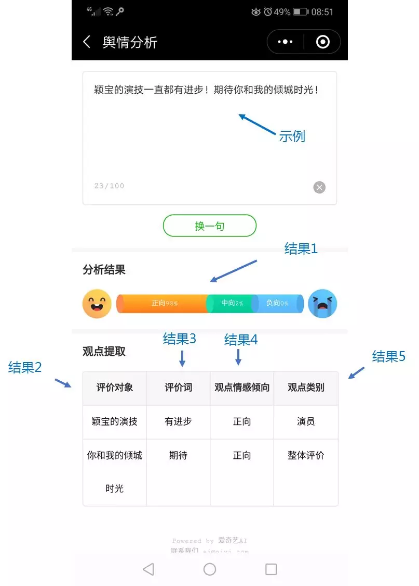
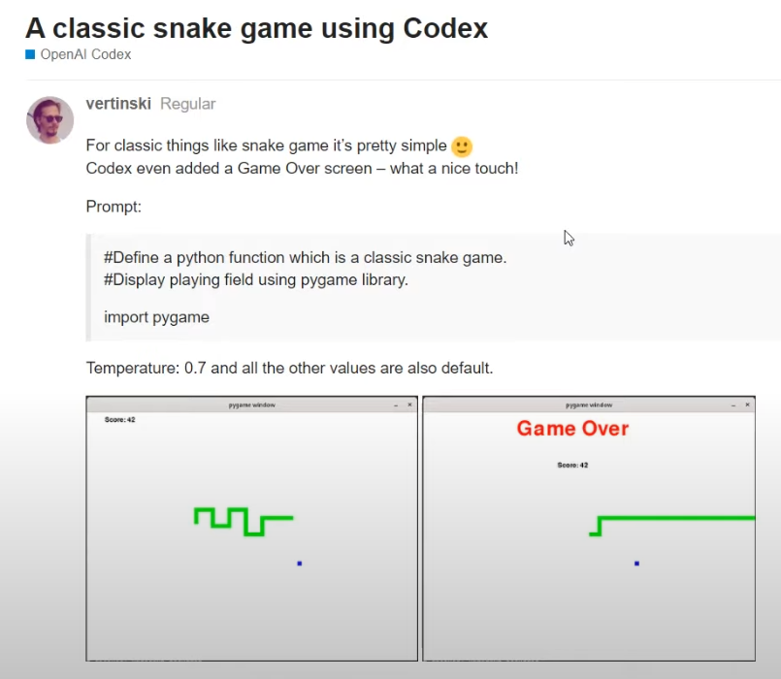
自然语言处理
观点分类，Sentiment Classification
商品评价反馈
舆情分析
市场行情分析
自然语言生成
聊天机器人
机器翻译
自动写代码

Slide 30
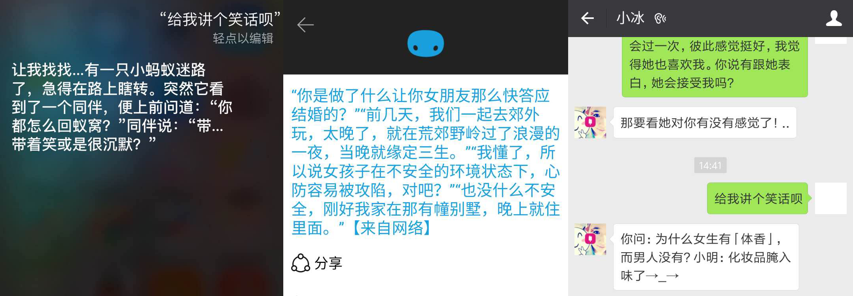
自然语言处理：聊天机器人
聊天机器人（Chatterbot）是经由对话或文字进行交谈的计算机程序，能够模拟人类对话，通过图灵测试
聊天机器人可用于实用的目的，如客户服务或资讯获取

Slide 31
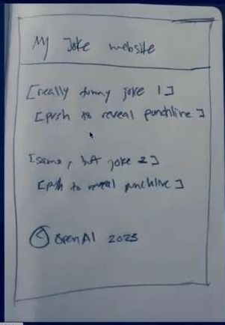
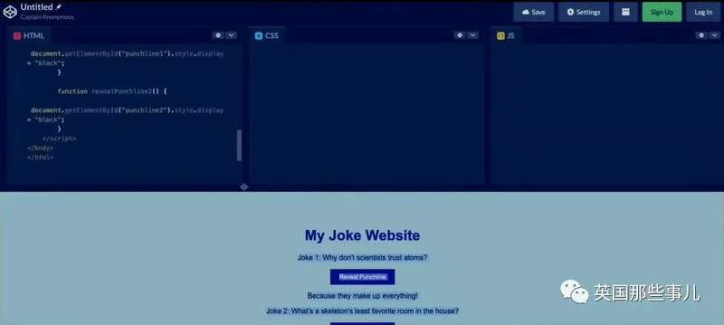
GPT4 ：图片理解
GPT-4的图片理解能力是如此强大，它甚至能仅凭一张极其潦草、高度概括的手绘设计图，瞬间做出相应的网站
虽然这个网站有点简陋，但该有的都有，标题、文字、按钮齐全

Slide 32
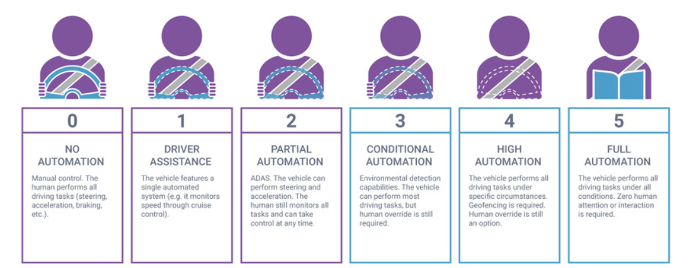
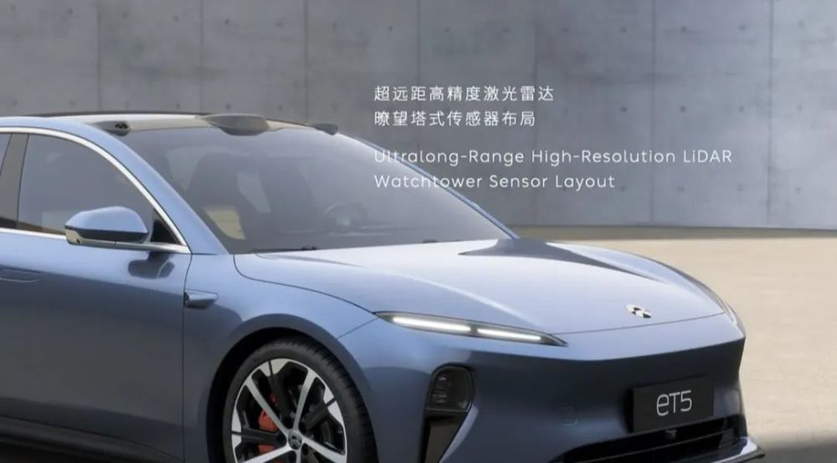
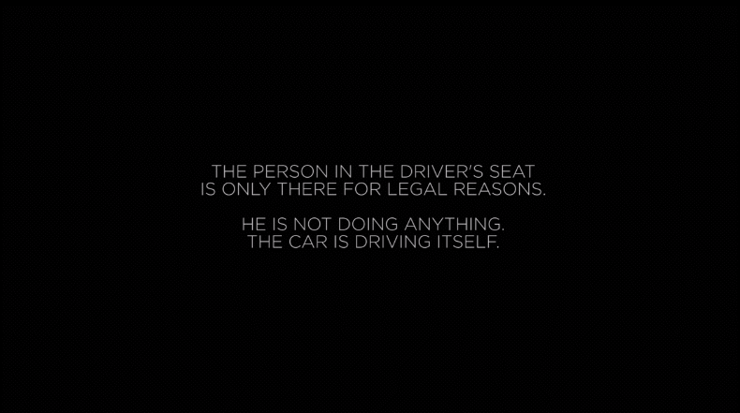
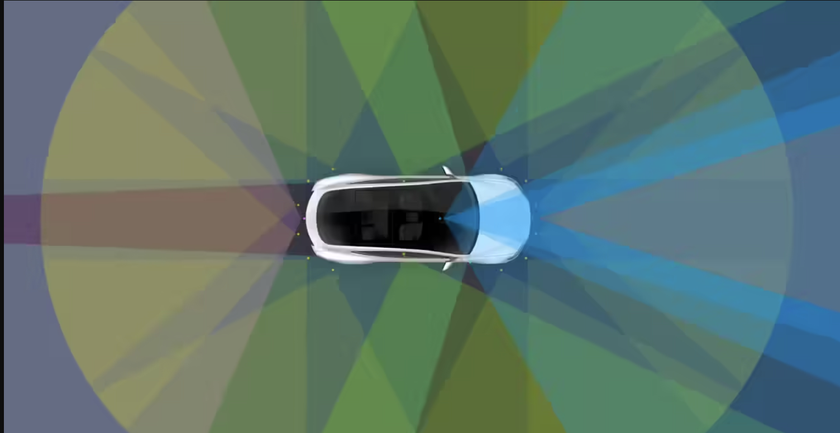
自动驾驶
特斯拉FSD
Society of Automotive Engineers (SAE) 5级自动驾驶
利用数十亿英里真实驾驶数据训练
数十亿模拟驾驶数据训练
纯可见光
1000名专职数据标注师
近6000块A100 GPU

Slide 33
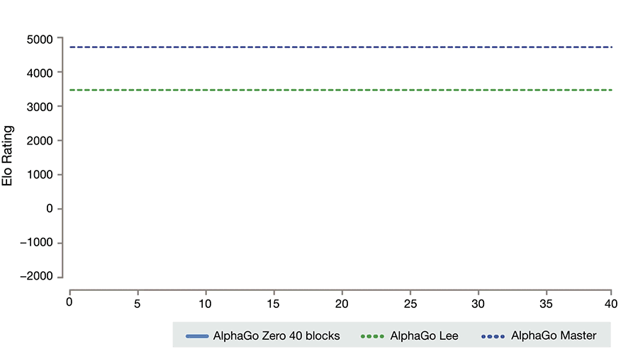
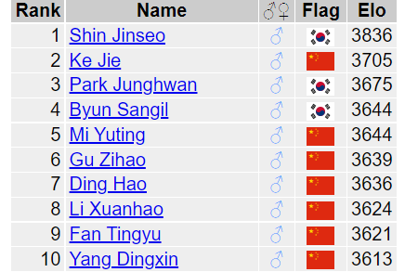
强化学习的应用
Alpha-Go Zero
强化学习，自己和自己下棋
3天，自己和自己下了490万盘

Slide 34
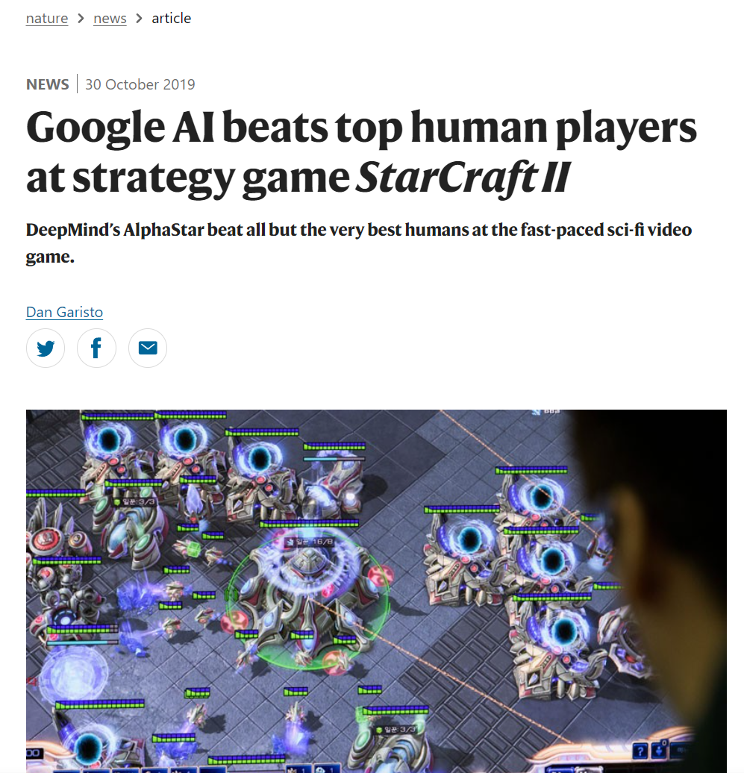
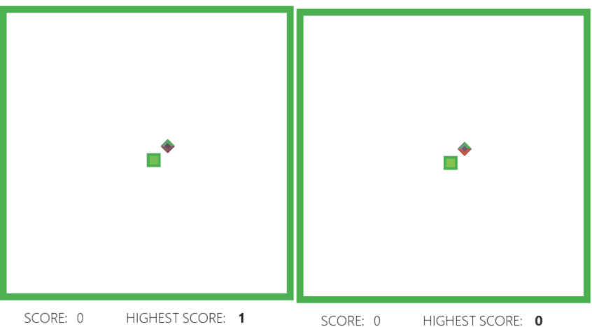
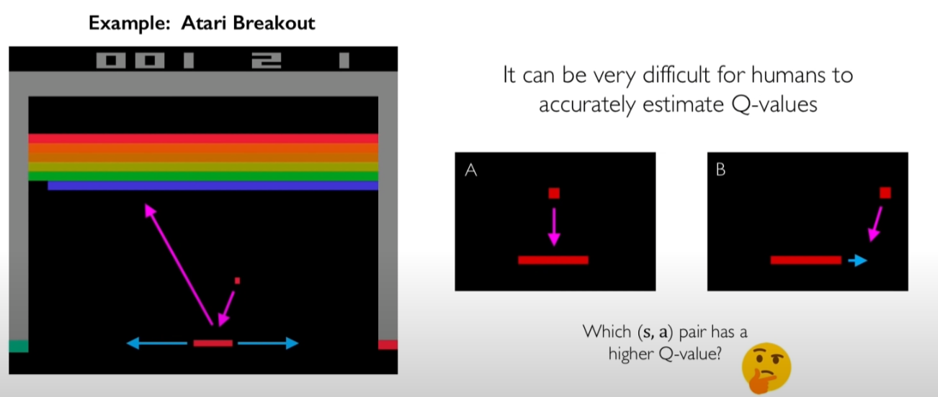
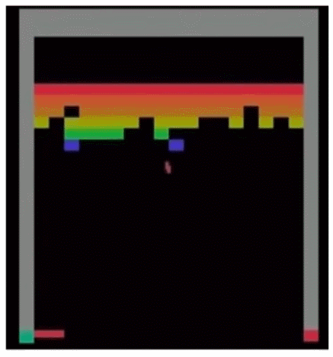
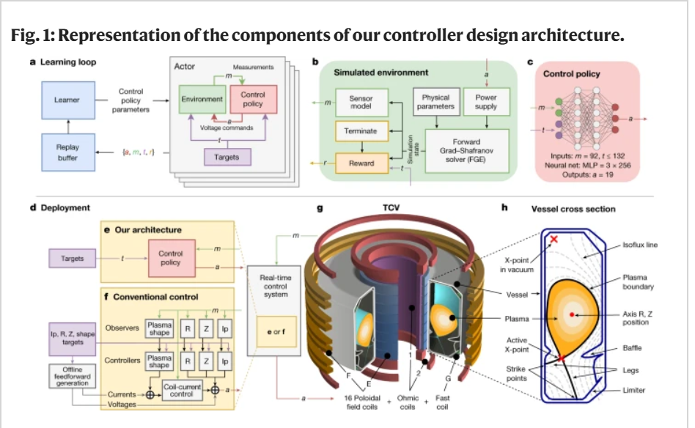
强化学习的应用
AI玩游戏
可以在任何游戏上超越人类
发现一些奇怪的技巧
AI控制和聚变装置

Slide 35
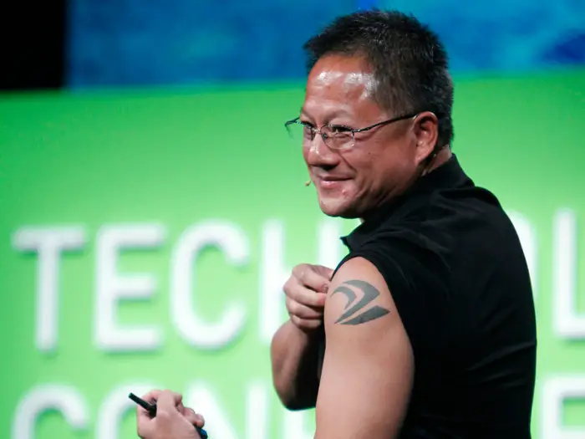
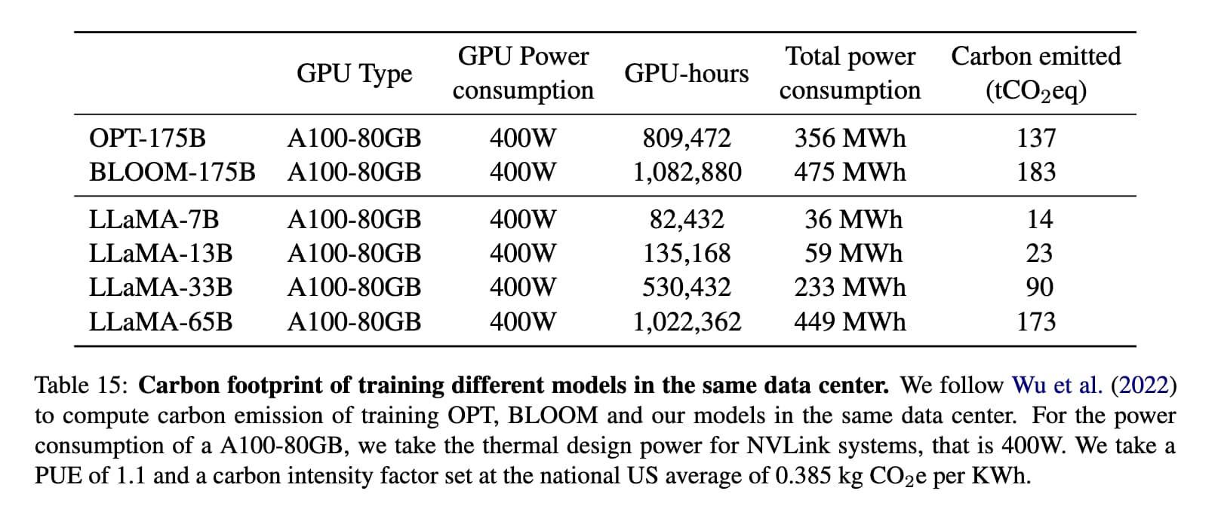
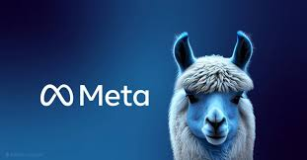
A.I. is expensive now
By the end of 2024, we’re aiming to continue to grow our infrastructure build-out that will include 350,000 NVIDIA H100 GPUs as part of a portfolio that will feature compute power equivalent to nearly 600,000 H100s.
Llama 3 cost more than $720 million to train

Slide 36
最简单的机器学习 –线性回归

Slide 37
An Example
例1 测16名成年女子的身高与腿长所得数据如下：
身高 | 143 | 145 | 146 | 147 | 149 | 150 | 153 | 154 | 155 | 156 | 157 | 158 | 159 | 160 | 162 | 164
腿长 | 88 | 85 | 88 | 91 | 92 | 93 | 93 | 95 | 96 | 98 | 97 | 96 | 98 | 99 | 100 | 102
以身高x为横坐标，以腿长y为纵坐标将这些数据点（xi，yi）在平面直角坐标系上标出.
散点图 Scatter Plot

Slide 38
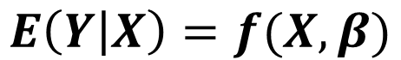
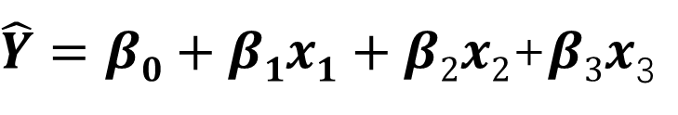




Regression models
Regression models involve the following parameters and variables:
The unknown parameters, denoted as β
The independent variables, X
The dependent variable, Y.
If $f$ is a linear function of β then it’s linear regression (not X)
$$E\left(Y | X\right)=f(X,β)$$
$$\hat{Y}=f(X,β)$$
$$\hat{Y}=β0+β1x$$
$\hat{Y}=β0+β1x+β2x2$+$β3x$³
$\hat{Y}=β0+β1x1+β2x2$+$β3x$₃

Slide 39


Simple Linear Regression
$\hat{Y}=β0+β1x$

Slide 40


Fish market —— multivariate regression model
This dataset is a record of 7 common different fish species in fish market sales. With this dataset, a predictive model can be performed using machine friendly data and estimate the weight of fish can be predicted.
Let’s turn to code and see!

Slide 41
机器是怎么学习的

Slide 42


Slide 44


Slide 45


Slide 46


Slide 47


Slide 48


Types of Machine Learning
Features
X
Label
Ground-Truth
Y
Supervised learning
Trained with labeled data
Regression
Classification
Unsupervised learning
Trained with unlabeled data
Clustering
Anomaly detection
Supervised learning: with lable
Unsupervised learning：no label

Slide 49

Supervised learning
TrainedModel=Model.Train(X,Y)
TrainedModel=Model.Fit(X,Y)
fitlm([exp4.x1 exp4.x2 isSmoker],exp4.y)

Slide 50


Supervised learning
classification
Regression

Slide 51



Unsupervised Learning
Data has no label
Clustering
Anomaly detection

Slide 52


强化学习
设定一个环境模型（Environment）
设定一个奖励函数（Reward）
一个机器代理（agent），按照一定的策略（policy），针对环境所出的状态（state），给出一个动作（action）
通过训，最大化这个代理的累计奖励

Slide 53
传统的机器学习方法
SK-learn
基本的分类
Here we use:
Random Forest
K-Neighbours
SVM
And all other interesting methods you want to have a try!

Slide 54


Iris classification

Slide 55





Evaluate a classification model
Confusion matrix
true positive (TP)
true negative (TN)
false positive (FP)
false negative (FN)
True positive rate (TPR) or sensitivity, recall, hit rate
False negative rate (FNR) or miss rate or
False positive rate (FPR) or fall-out or
True negative rate (TNR) or specificity, selectivity
balanced accuracy (BA)

Slide 56


Slide 57

总结一下机器学习的套路

Slide 58

总结一下机器学习的套路

Slide 59
The routine of Machine learing
收集、清理
数据
特征工程
Feature
Engineering
建立模型，
评估模型效
训练模型
果
训
练
数据
特征，
（标签）
模型
部署模型
推
测
新数据
模型
结论

Slide 60

How to explore Kaggle
Kaggle is a platform built for machine learning. It includes various interesting things such as competitions, datasets, codes and courses. Kaggle welcomes any amateur interested in data science.
As long as you know how to surf the Internet, you know how to explore Kaggle. Have fun in data science!
Homework
The folder '~//data//homework' contains data of Titanic with various features and survivals.
Try to use what you have learnt today to predict whether the passenger shall survive or not.
Evaluate your model with 'test.csv'.

